Slide 1
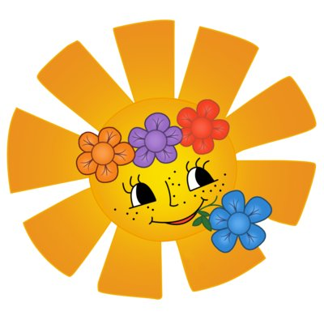
Тема: «Ласковое солнышко!»

Slide 2
Задачи проекта:
1. Дать детям элементарные представления о природном объекте – солнце, его влиянии на окружающий мир;
2. Формировать познавательную активность детей при проведении экспериментов, наблюдений;
3. Обогатить словарный запас детей по данной теме;
4. Закрепить понятия «желтый», «круглый», «похоже», «не похоже»;
5. Развить навык работы с кисточкой, красками, клеем;
6. Воспитать у детей правильное отношение к поведению на солнце, к правилам безопасности.

Slide 3
План работы:
1. Беседы с детьми, для выявления знаний о солнце;
2. Проведение занятий по рисованию и лепке по теме «солнышко»;
3. Проведение подвижных игр;
4. Проведение наблюдений за изменениями в природе, связанных с солнцем;
5. Проведение экспериментов;
6. Организация выставки детских работ.

Slide 4
Беседы с детьми о ласковом солнышке.

Slide 5
Лепка: Какого цвета солнышко? Какой формы?

Slide 6
Слушают сказку про солнышко

Slide 7
Проведение подвижных игр.

Slide 8
Выставка работ на тему «ласковое солнышко».

Slide 9
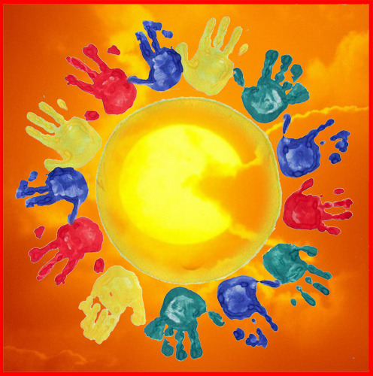
Тема выбрана весной, когда солнце светит чаще, ярче, становиться теплее. Это заметили и дети. Появилась необходимость не только дать представление детям, что солнце круглой формы и желтого цвета, но и обогатить знания детей о солнце как о природном объекте, показать влияние солнца на природу.

